Slide 1
Hidden Markov Model
Machine Learning
Klassifikationsverfahren zur
schallbasierten Gestenerkennung
mit Hilfe des Doppler-Effekts

Slide 2
Einleitung
Thema
Schallbasierte Gestenerkennung auf Basis des Doppler-Effekts
Emittieren / Aufzeichnen eines 18,5 Khz Audiosignals
Bewegung vor dem Mikrofon bewirken verschiedene Frequenzverschiebungen
Klassifizierung unterschiedlicher Gesten mithilfe des Hidden Markov Modells (HMM)

Slide 3
Markov-Kette
Zeit-diskreter Prozess
Statistische Beschreibung von Zustands- / Symbolfolgen
Kann als Zustandsgraph veranschaulicht werden
Definiert durch:
  Menge von Zuständen
  Übergangswahrscheinlichkeits-Matrix
  Anfangszustand
Markov Eigenschaft:
Folgezustand hängt nur vom aktuellen Zustand ab (Gedächtnislos)

Slide 4
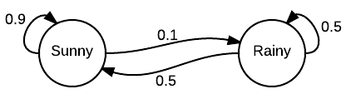
Beispiel I
Vorhersage des Wetters
Zustände
Übergangsmatrix
Anfangszustand

Slide 5
Beispiel II
Tag 1
Tag 2
Allgemein Tag k

Slide 6
HMM und GMM

Slide 7
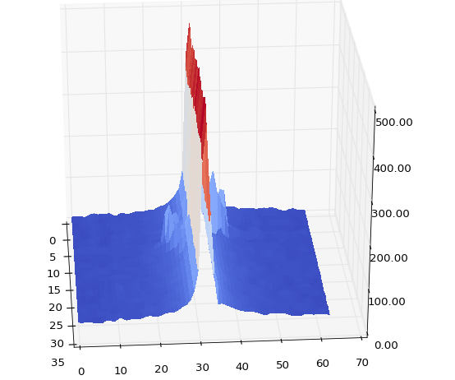
Datenaufbereitung I
Rohdaten: 32 x 64 Frequenzwerte
Aufbereitung:
  Frequenzbereich einschränken
  Normalisieren
  Rauschen abschneiden

Slide 8
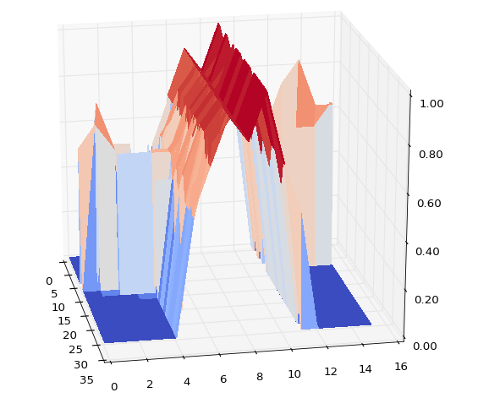
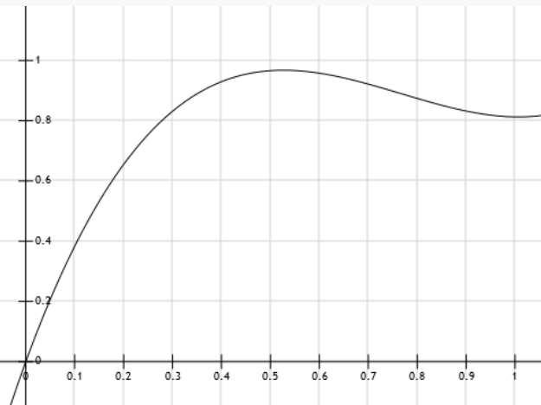
Datenaufbereitung II
Frequenzwerte filtern
  Bereiche mit hoher
  Entropie verstärken
  Ausgangssignal
  abschwächen

Slide 9
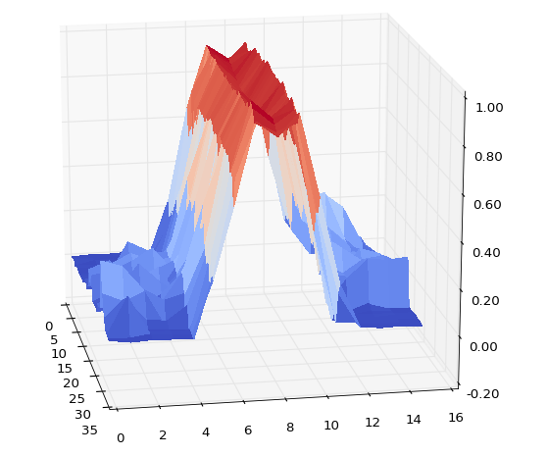
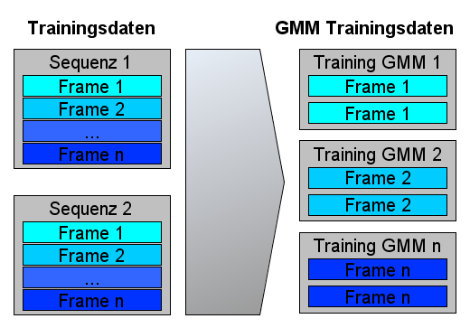
Datenaufbereitung III
GMM trainieren pro Frame
Frameweise Umsortieren

Slide 10
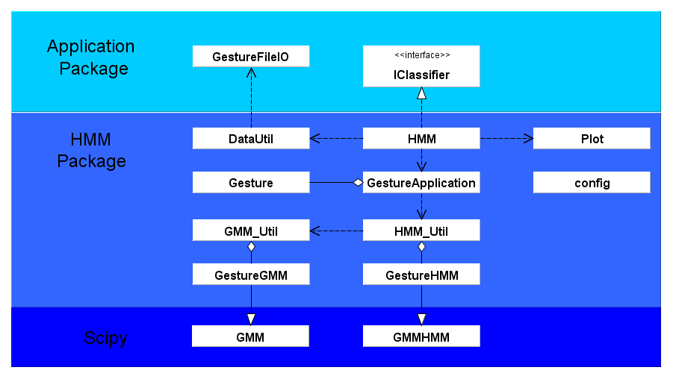
Implementierung

Slide 11
Demo

Slide 12
Evaluation und Fazit

